Slide 1
Réaliser une étude de santé publique
GOURVILLE Jonathan

Slide 2
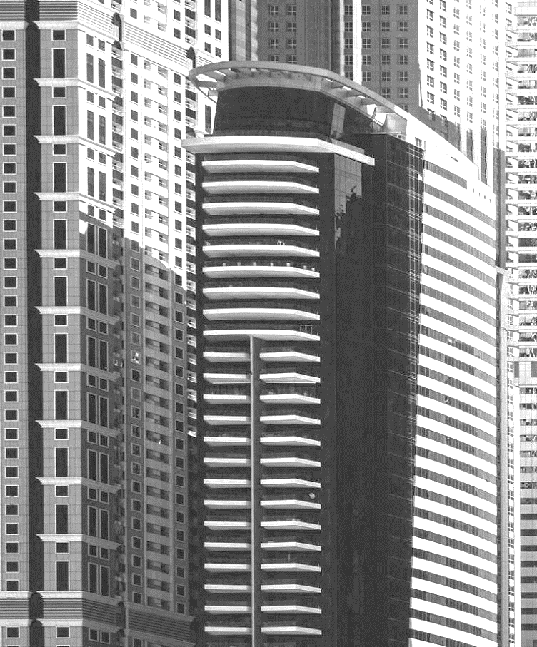

PROGRAMME
INTRODUCTION
OBJECTIFS PRINCIPAUX
Environnement de développement
Traitement des datas
Manipulation dataframes
Synthèse

Slide 3

INTRO- DUCTION
Récemment rejoins une équipe de chercheurs de la Food and Agriculture Organizations of the United Nations (FAO), Il m’est demandé de réaliser quelques missions en rapport avec la santé publique, l’alimentation et la sous-nutrition notamment. Avec l’aide des anciennes recherches de l’ancien data analyst, je devais réaliser une études et répondre a des questions bien précises de mon manager et autres collaborateurs.

Slide 4
OBJECTIFS PRINCIPAUX
Environnement DE Développement
Librairies spécialisées en data
Manipulation dataframes

Slide 5

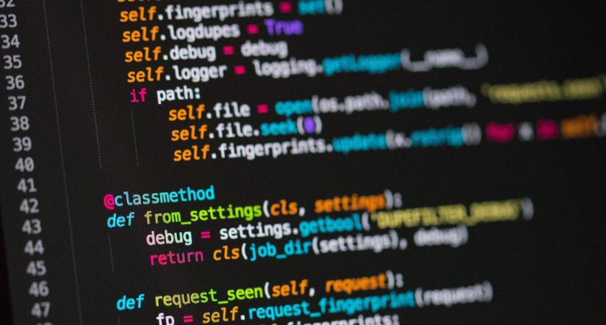
ENVIRONNEMENT DE DEVELOPPEMENT
Utilisation de ce projet de jupyter, une application web servant pour la programmation et plus particulièrement python.
Ce logiciel permet la création de notebook, avec du texte en markdown, ou du code.
Très utilisé en sciences de données pour faciliter le partage et l’interactivité.

Slide 6
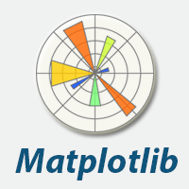
Librairies spécialisées en data
Pour l’installation d’un bon environnement de développement, il faut installé les librairies qui seront nécessaire au projet.
Ici Pandas et Matplotlib.
Pandas pour les données
Matplotlib pour les graphiques.
Mais les librairies sont nombreuses pour ce genre de projet, nous avons aussi numpy ou encore Seaborn.

Slide 7
DATAFRAMES

Slide 8
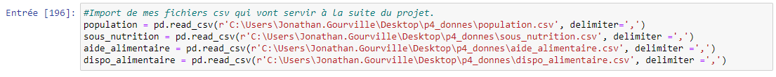

Import des fichiers csv
Pour la suite du projet, il fallait que j’analyse des données provenant de CSV.
J’ai donc réalisé un import avec la librairie pandas pour que jupyter puisse lire mes fichiers csv et que je puisse ensuite travailler sur ces fichiers.
L’import des fichiers étant réalisé, il faut ensuite étudier ces fichiers pour voir si ceux-ci ne contiennent pas d’erreur ou de valeurs aberrantes.

Slide 9
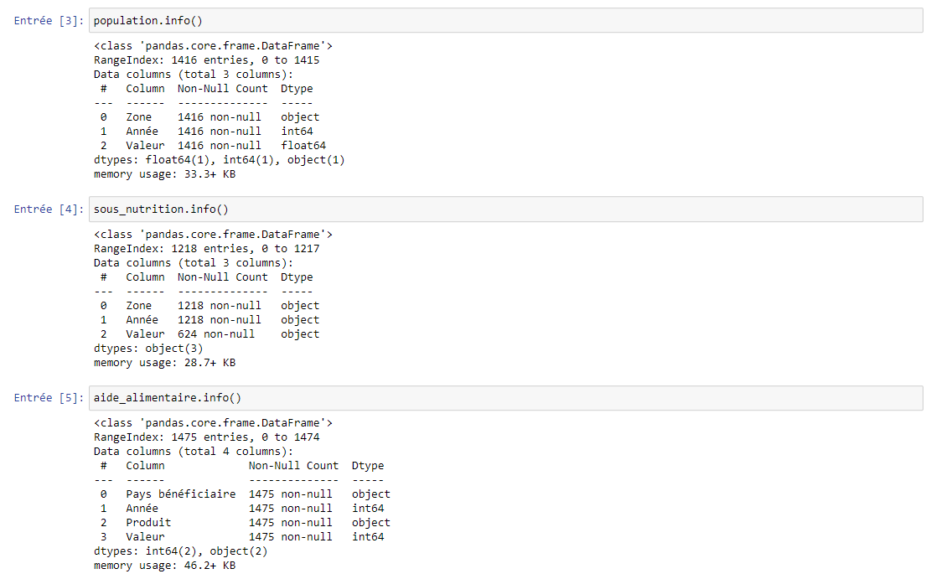
Manipulation data frame
Afin de vérifier notre importation de fichiers, nous allons utiliser plusieurs fonctions pour voir les informations du dataframe (les colonnes, le nombre d’objets dans ces colonnes, et le type de l’objet). Plusieurs fonctions de ce type peuvent être utilisées.

Slide 10
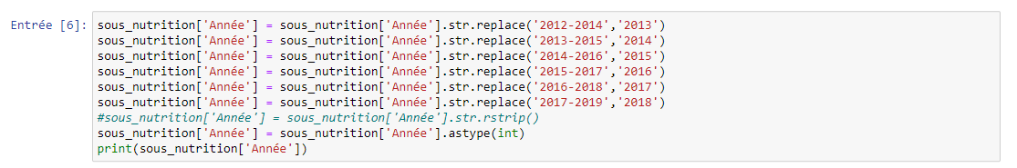
MANIPULATION DATAFRAME
Comme je disais auparavant, plusieurs fonctions peuvent être utilisées comme, str.replace utilisé ici pou remplacer une date par sa moyenne. Ou encore rename pour harmoniser le nom des colonnes afin de faciliter des futures jointures.

Slide 11
Éléments de réponses

Slide 12

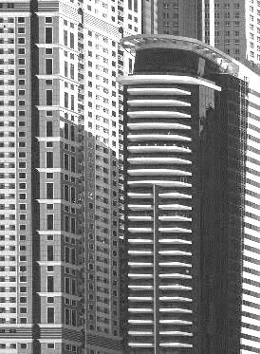
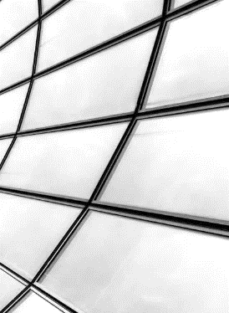

MANIPULATION DATAFRAMES
Répondre aux questions des collaborateurs
Répondre aux interrogations de marc et consort avec la manipulation de dataframes
Affichage des réponses
Analyse de ces réponses.
Visualiser les réponses.
Création de graphiques pour visualiser les réponses.

Slide 13
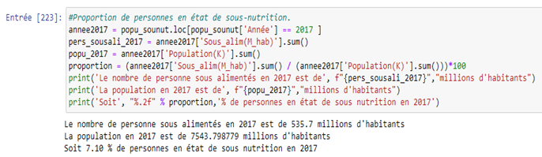
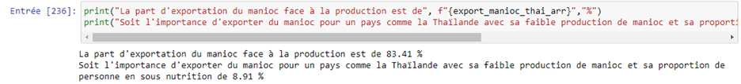
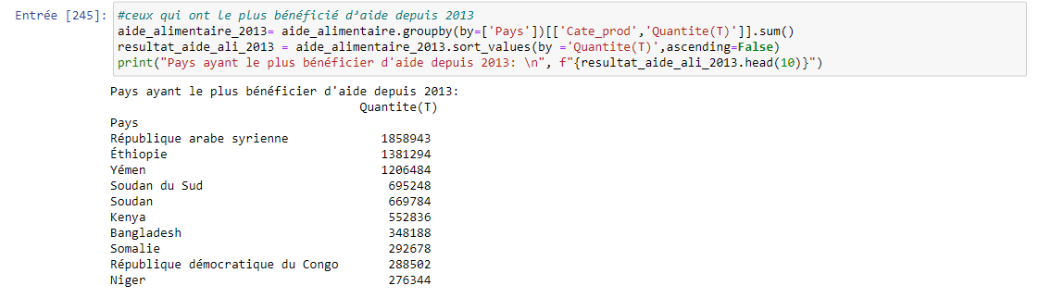
Proportion de personnes en sous nutrition en 2017.
Confronter l’import de manioc et la proportion de sous nutrition en Thaïlande.
Pays ayant le plus bénéficier d’aide depuis 2013 en quantité (Tonnes).

Slide 14
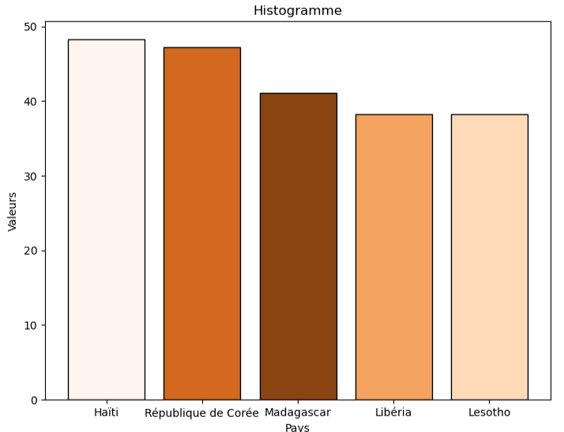
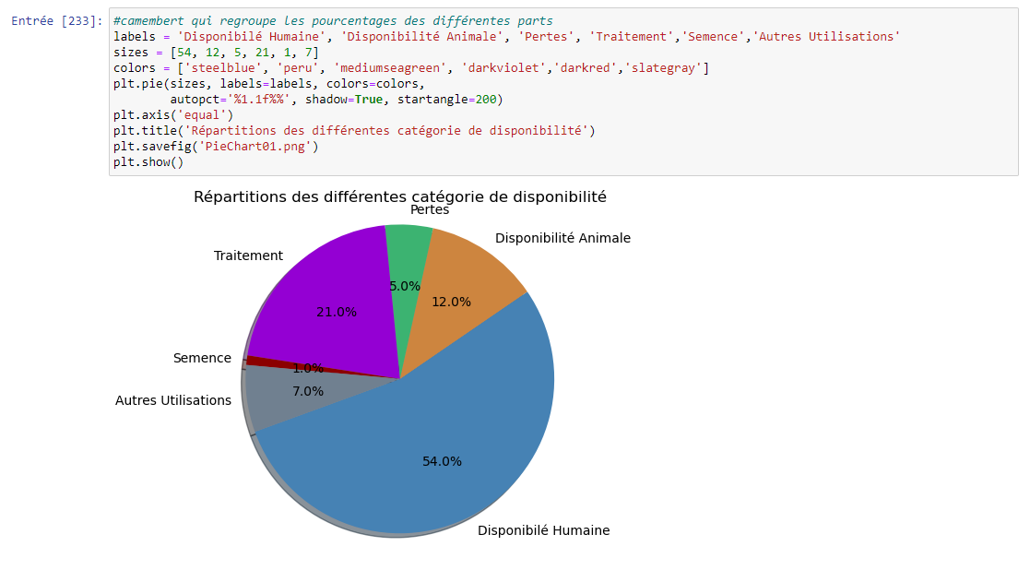
visualisation

Slide 15

SYNTHÈSE
Pour réaliser ce projet, il a fallut réaliser un notebook sous jupyter et ensuite utilisé le langage de programmation python, cela m’a permis d’apprendre à utiliser une librairie et son contenu pour réaliser différentes tâches concernant des dataframes et de la données. J’ai dû aussi analyser les résultats que j’avais trouvé et les mettre sous forme de graphiques pour mieux les visualiser.

Slide 16
MERCI
GOURVILLE Jonathan

